Slide 1
Retas
Sofia Santos e Miguel Santos
5ºF
Escola Básica e Secundária de Águas Santas
Ano letivo 2016/2017

Slide 2
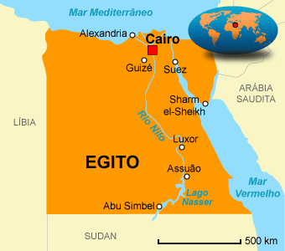
Um pouco de História…
Euclides - 330 ac-260 ac
No século III a.C., Euclides, grande professor-matemático, habitante de Alexandria, no Egito, desenvolveu vários conceitos no campo matemático, principalmente a aritmética, a álgebra e a geometria, ficando conhecido como o ”pai da geometria”.

Slide 3
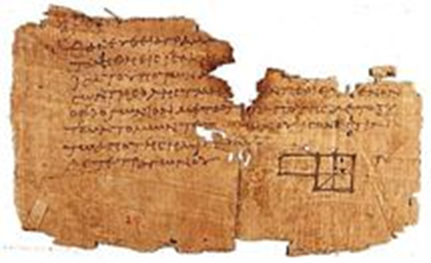
Fragmento de “Os Elementos”
Escreveu “ Os Elementos”, um dos livros mais importantes de todos os tempos e da história da matemática . Para além de um excelente matemático, também era um excelente escritor!

Slide 4
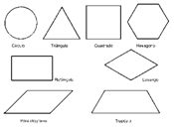
Geometria Euclidiana - Plana
Estuda várias figuras geométricas, polígonos regulares e irregulares. São mesmos giros!!!!
Falemos, então, de RETAS!

Slide 5
Geometria Euclidiana (Plana)
Afinal é tudo muito simples!
Tudo começa num ponto
.

Slide 6
Retas
A partir de um ponto formam-se as ideias de retas. As retas, afinal, são conjuntos de pontos !!!!
.
.
.
.
.

Slide 7
UPS! Não consigo “ver” nenhuma reta !

Slide 8
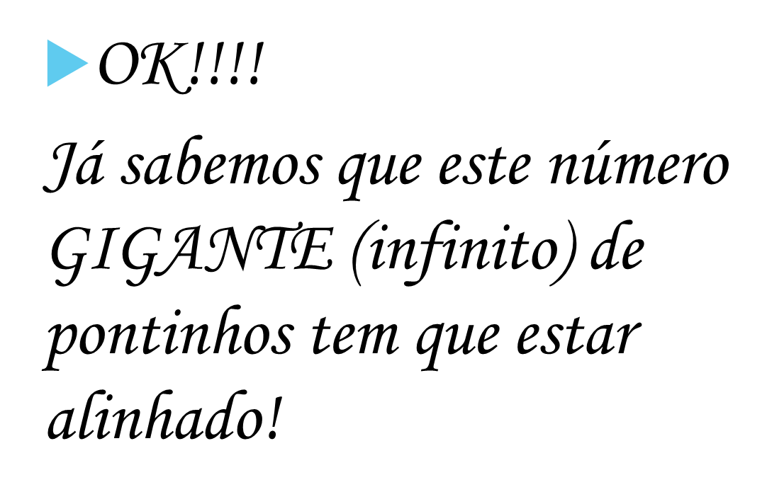
Aqui está!

Slide 9
Retas paralelas
Não são muito amigas!!! Embora tenham algo em comum (a direção), nunca se cruzam!

Slide 10
Retas Concorrentes
Acho que retas concorrentes são retas “ um pouco apaixonadas”; na realidade, têm único ponto em comum!

Slide 11
Estas retas são também concorrentes mas como fazem entre si um ângulo de 90º, dizem-se “ perpendiculares”

Slide 12
Retas Coincidentes
Finalmente, duas retas verdadeiramente apaixonadas!!! Duas retas do mesmo plano com todos os pontos em comum são coincidentes.

Slide 13
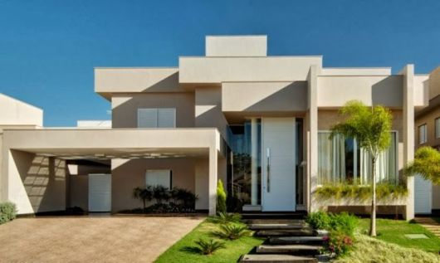
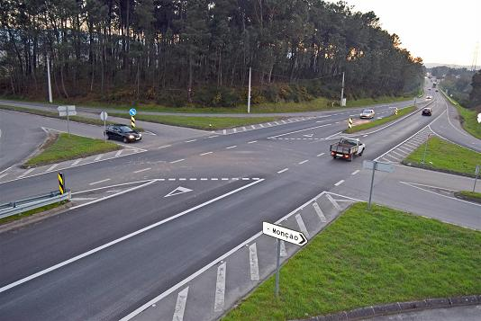
A matemática no dia a dia
As construções geométricas, logo, “imensas retas” estão em quase tudo o que nos rodeia! Podemos observá-las nas ruas, nas casas, num tabuleiro de xadrez, nos sinais de trânsito, num roupeiro etc.

Slide 14
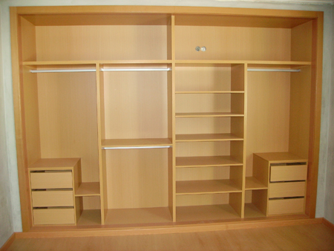
A matemática no dia a dia

Slide 15
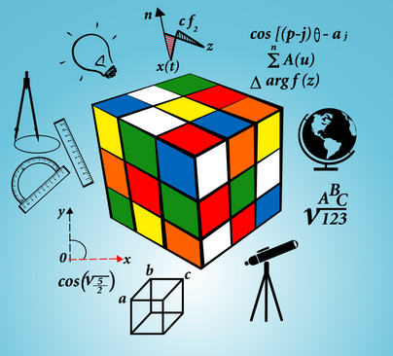
Nunca te esqueças da importância das “retas” no teu dia a dia e da matemática em geral. Torna-te um “ verdadeiro Euclides” e descobre a “ Matemática das Coisas”!

Slide 16
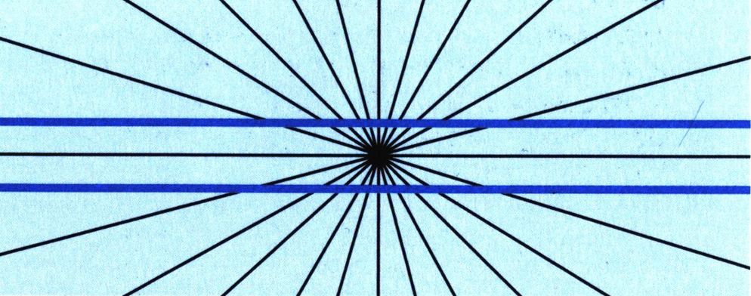
Já que falamos em retas…
As linhas horizontais são retas ou curvas?

Slide 17
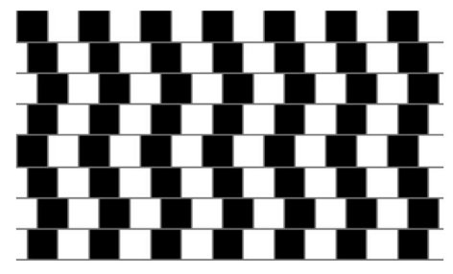
Já que falamos em retas…
As linhas horizontais são retas ou curvas?

Slide 18
Webgrafia, bibliografia e banco de imagens
Sofia Santos e Miguel Santos 2016/2017
http://www.infoescola.com/geometria-plana/
www.google.pt/search?hl=pt-PT&site=imghp&tbm
Manual de matemática, 5º ano, parte 2 : ”, Alexandra Conceição, Matilde Almeida, Isabel Castanheira, Valter Cebolo (2016)“, Novo MsI, areal editores

